Slide 1
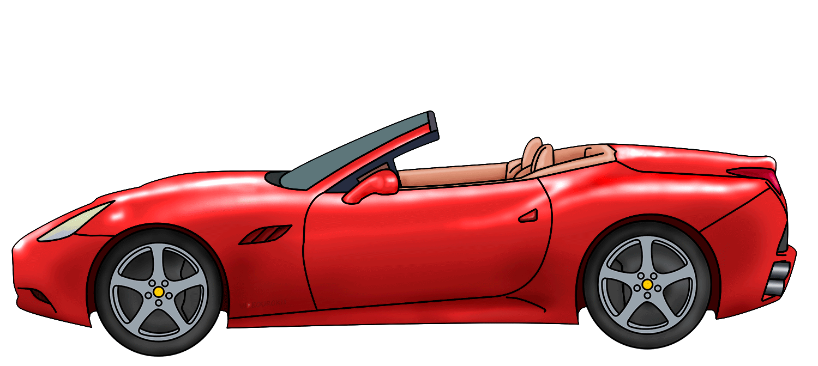
Уравнение равномерного прямолинейного движения
$$\vec{r}\left(t\right)=\vec{r_{0}}+\vec{v}t$$

Slide 2
y
$$t$$
$$\vec{v}=\frac{∆\vec{r}}{∆t}=\frac{\vec{r}−\vec{r_{0}}}{t−t_{0}}$$
$$\vec{v}=\frac{∆\vec{r}}{∆t}=\frac{\vec{r}−\vec{r_{0}}}{t}$$
$$\vec{r}$$
$$t_{0}$$
$$\vec{r}\left(t\right)=\vec{r_{0}}+\vec{v}t$$
$$\vec{r_{0}}$$
$$\left\{\begin{aligned}x\left(t\right)=x_{0}+v_{x}t \\ y(t)=y_{0}+v_{y}t \\ z(t)=z_{0}+v_{z}t\end{aligned}\right.$$
$$\vec{r_{1}}$$
$$\vec{r_{2}}$$
$$\vec{r_{4}}$$
$$\vec{r_{3}}$$
x

Slide 3
$$x\left(t\right)=x_{0}+v_{x}t$$
z
$$\vec{s}$$
$$s>0,\left|\vec{s}\right|<0$$
$$y\left(t\right)=y_{0}$$
$$s>0,\left|\vec{s}\right|>0$$
$$\vec{s}$$
$$s=\left|\vec{s}\right|$$
$$z\left(t\right)=z_{0}$$
$$\vec{r}$$
$$s$$
x
$$s=\left|v_{x}\right|t=vt$$
y

Slide 4
v, м/с
$$v=const$$
Площадь под графиком функции зависимости скорости от времени есть пройденный путь
t
v
$$∆x=vt$$
t, c

Slide 5
x, м
$$x\left(t\right)=x_{0}+v_{x}t$$
График, величина | Зелёный | Красный | Синий
$$x_{0}$$ | 0 | <0 | >0
$$v_{x}$$ | >0 | >0 | <0
$$x_{1}$$ | >0 | >0 | <0
$$α_{с}$$
$$α_{з}$$
t, c
$$α_{к}$$
$α_{к}>α_{с}>$ $α_{з}$
$$α=90°$$
$\left|v_{к}\right|>$ $\left|v_{с}\right|>$ $\left|v_{з}\right|$
$$v→∞$$

Slide 6
Точка, равномерно двигаясь вдоль оси X, переместилась из координаты $x_{1}=1 м$ в координату $x_{2}=6 м$за 5 с. Определите модуль и направление скорости этой точки.
$$x_{1}=1 м$$
$$x_{2}=6 м$$
$$5 c$$
Дано:
$$∆x=x_{2}−x_{1}$$
$x_{1}=1 м$
$x_{2}=6 м$
$$v_{x}=\frac{x_{2}−x_{1}}{∆t}$$
$$∆t=5 с$$
1
$$∆x$$
6
x, м
$v_{x} − ?$
$$v_{x}=\frac{6−1}{5}=1 м/с$$
$$\left|v_{x}\right|=\left|1 м/с\right|=1 м/с$$

Slide 7
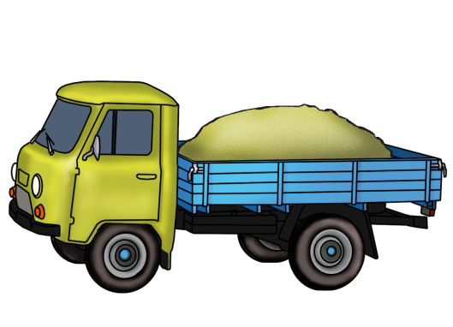
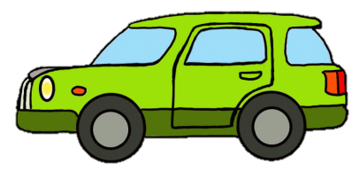
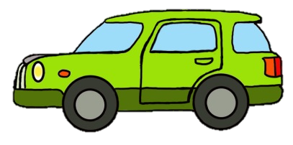
Две машины равномерно двигаются по одной прямой. Опишите условия, при которых столкновение невозможно.

Slide 8
Две машины равномерно двигаются по одной прямой. Опишите условия, при которых столкновение невозможно.
$$x\left(t\right)=x_{0}+v_{x}t$$
$$x_{г}\left(t\right)=x_{0г}+v_{г}t$$
$$x_{л}\left(t\right)=x_{0л}+v_{л}t$$
$$v_{г}<0$$
$$x_{0г}<x_{0л}$$
$$v_{л}>0$$
x, м

Slide 9
x, м
$$x_{л}\left(t\right)=x_{0л}+v_{л}t$$
$$t<0$$
t, c
$$x_{г}\left(t\right)=x_{0г}−v_{г}t$$

Slide 10
Две машины равномерно двигаются по одной прямой. Опишите условия, при которых столкновение невозможно.
$$x\left(t\right)=x_{0}+v_{x}t$$
$$x_{г}\left(t\right)=x_{0г}+v_{г}t$$
$$x_{л}\left(t\right)=x_{0л}+v_{л}t$$
$$x_{0г}<x_{0л}$$
$$v_{г}≤v_{л}$$
x, м

Slide 11
x, м
$$x_{л}\left(t\right)=x_{0л}+v_{л}t$$
$$x_{г}\left(t\right)=x_{0г}+v_{г}t$$
$$x_{г}\left(t\right)=x_{0г}+v_{г}t$$
t, c

Slide 12
Основные выводы
Равномерное прямолинейное движение задаётся следующим уравнением:
$$\vec{r}\left(t\right)=\vec{r_{0}}+\vec{v}t$$
Мы можем выбрать систему координат, так что будет меняться только одна координата:
$$x\left(t\right)=x_{0}+v_{x}t$$

Slide 13
Основные выводы
x, м
v, м/с
$$v=const$$
t, c
t, c

